Slide 1
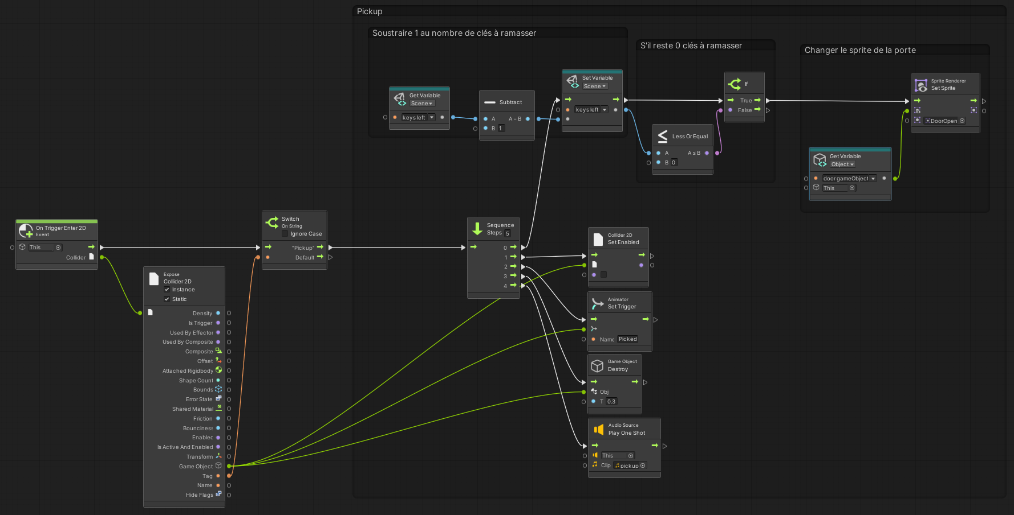
Rappel : ce code est exécuté lorsque le personnage entre en Trigger avec un GameObject qui a le tag «Pickup»

Slide 2
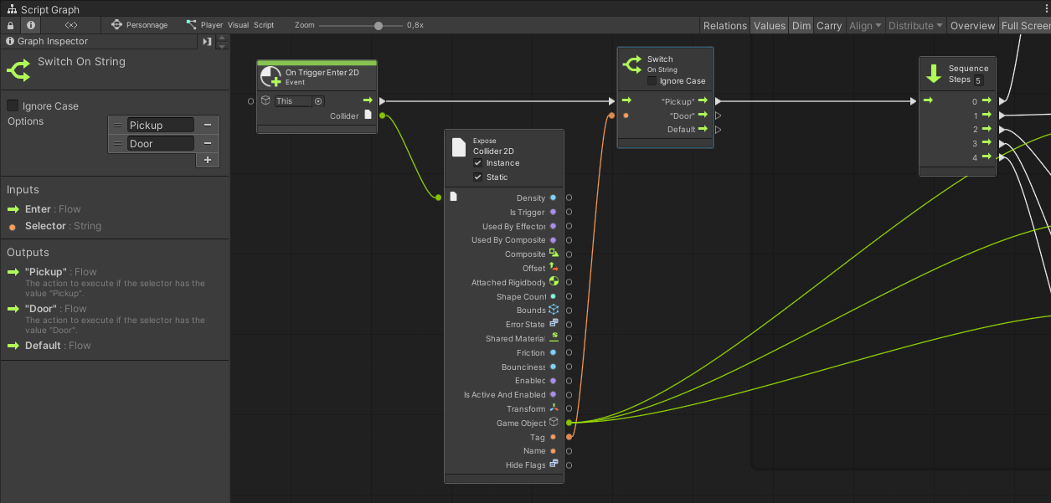

Slide 3
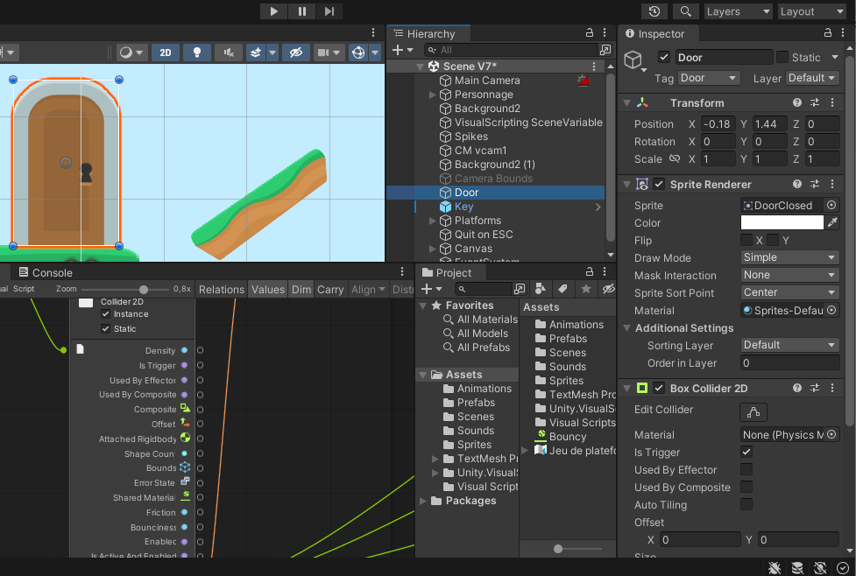

Slide 4
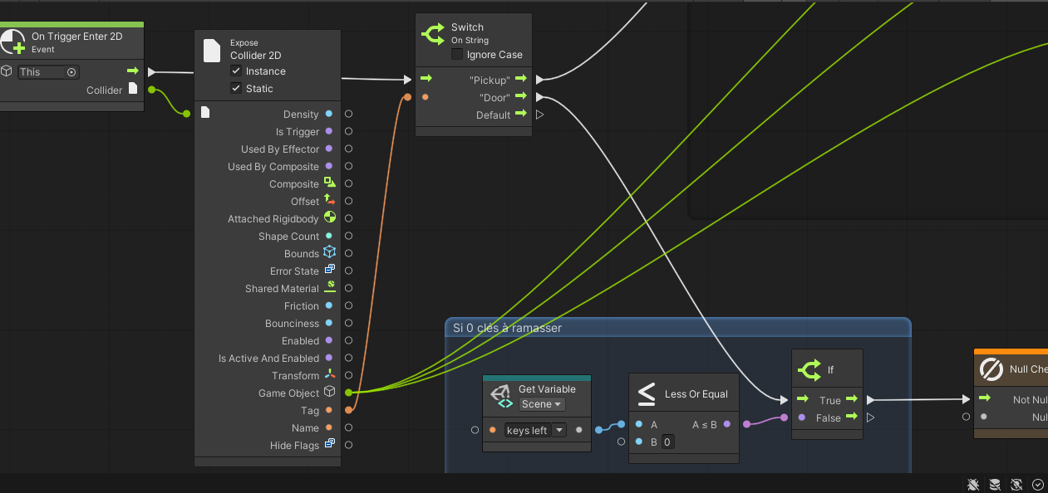
Ajouter à la suite ici le code à exécuter lorsque le personnage entre en Trigger avec la porte et qu’il a ramassé toutes les clés

